Slide 1
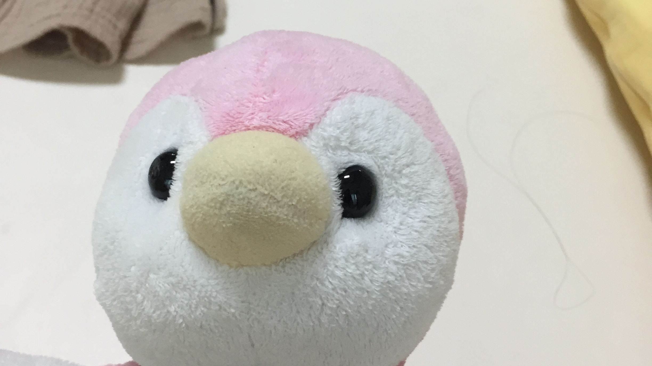
뒤뚱이모티콘

Slide 2
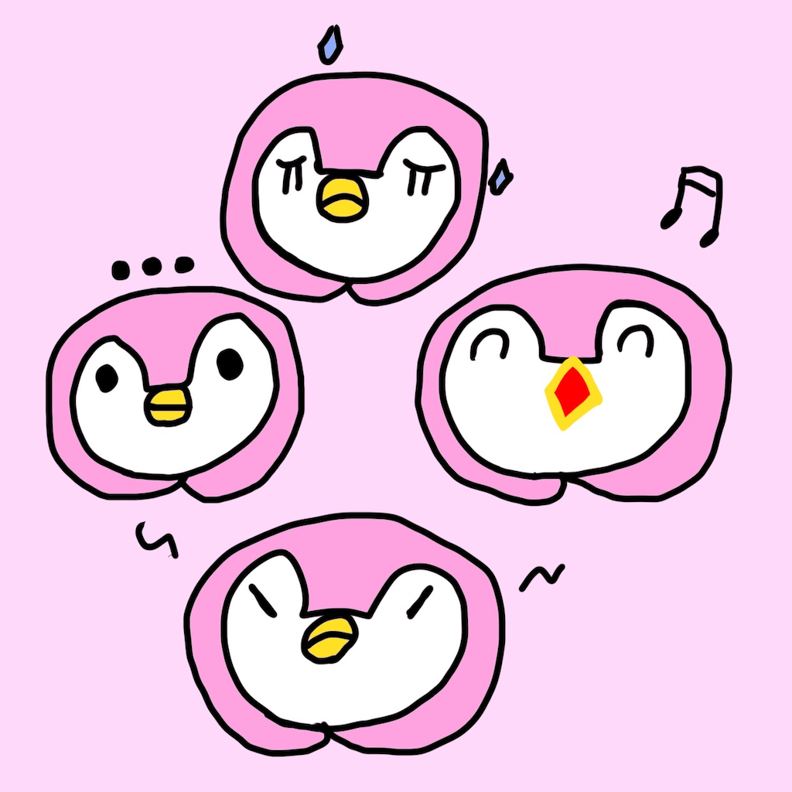
설명

Slide 3
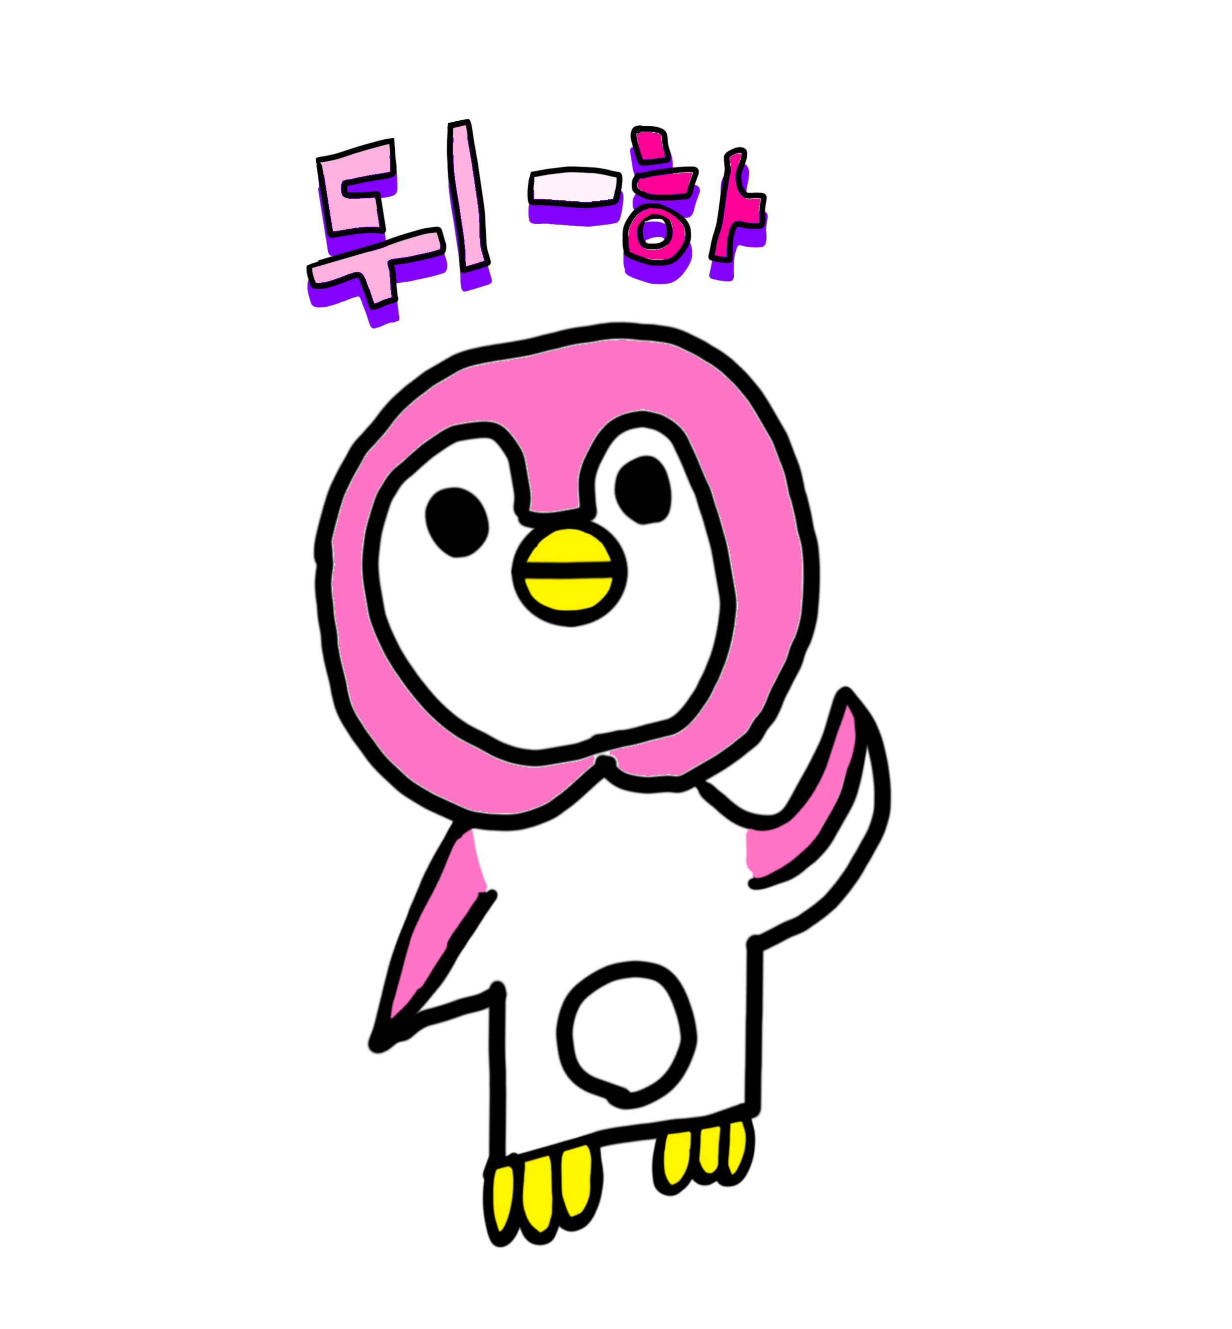
뒤하- 뚱
설명

Slide 4
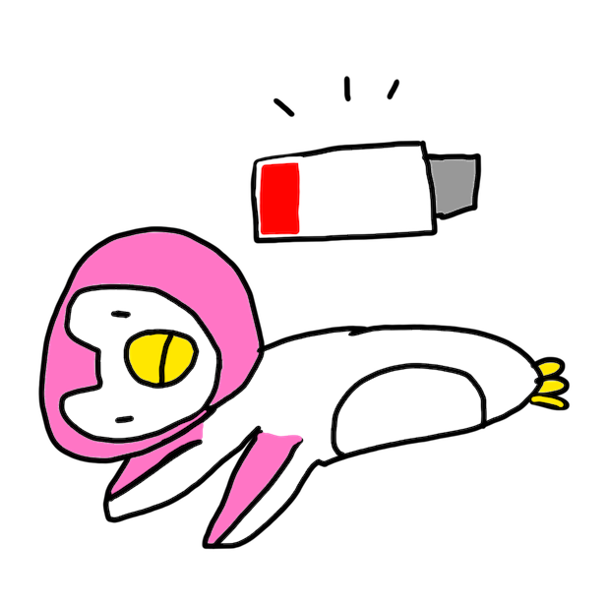
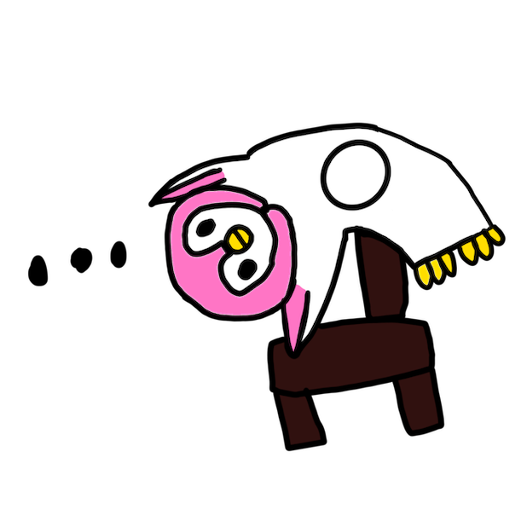
배터리부족뚱, 심심뚱

Slide 5
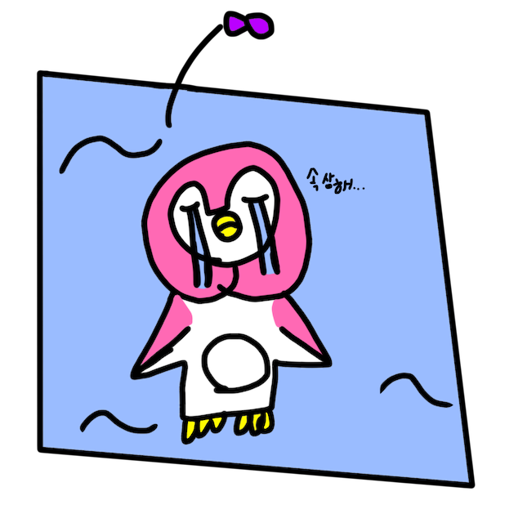
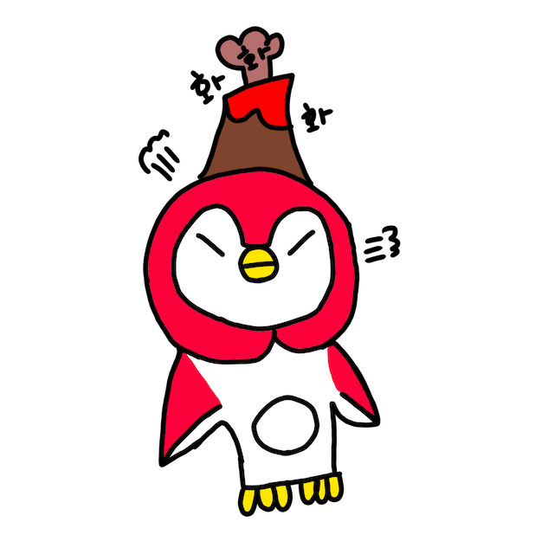
눈물바다뚱, 활화산뚱

Slide 6
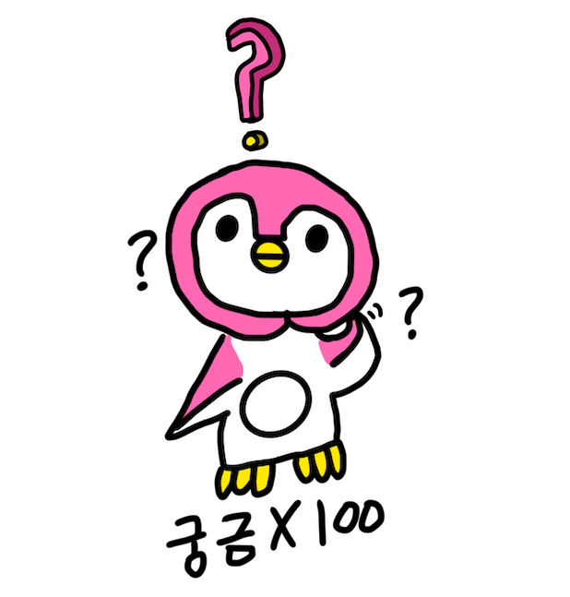
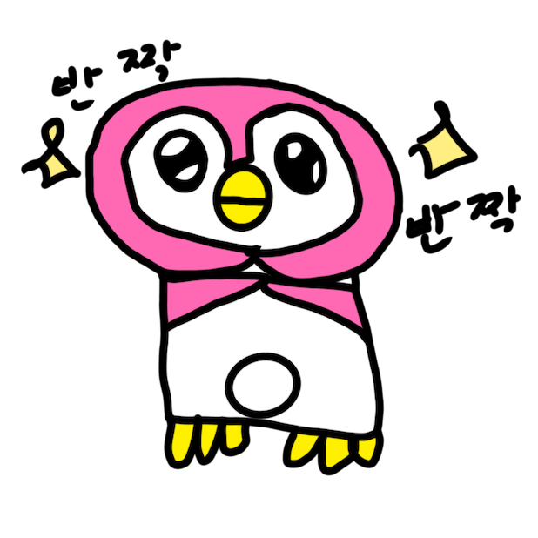
그게뭐냐뚱, 제발뚱

Slide 7

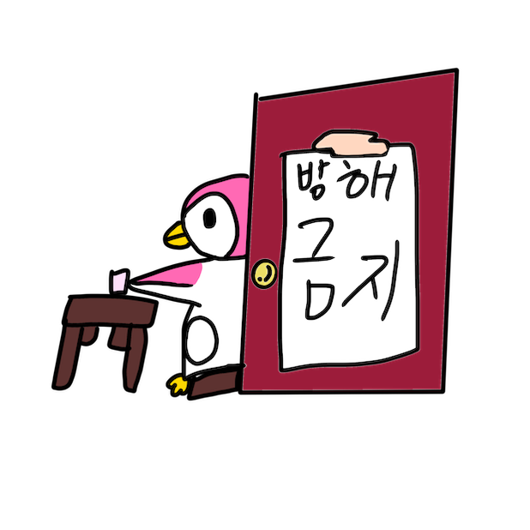
축-하뚱, 방해금지!뚱

Slide 8
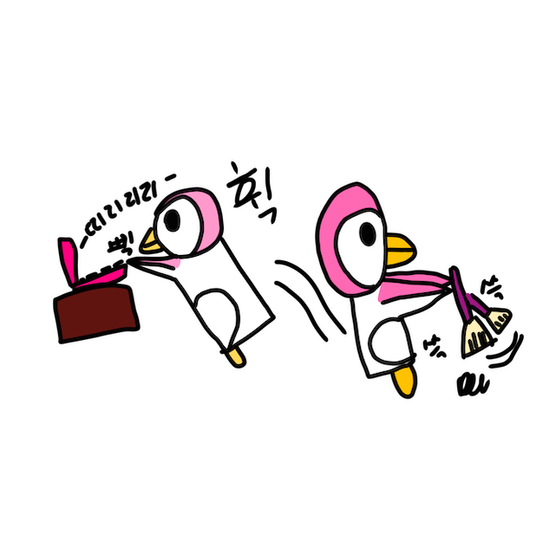
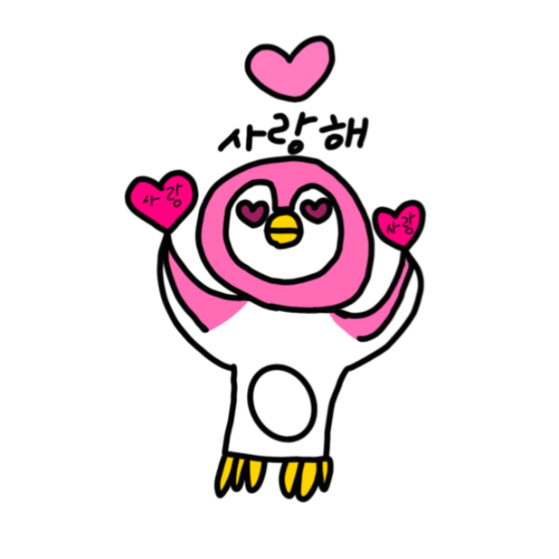
바쁘다뚱, 하트뚱

Slide 9
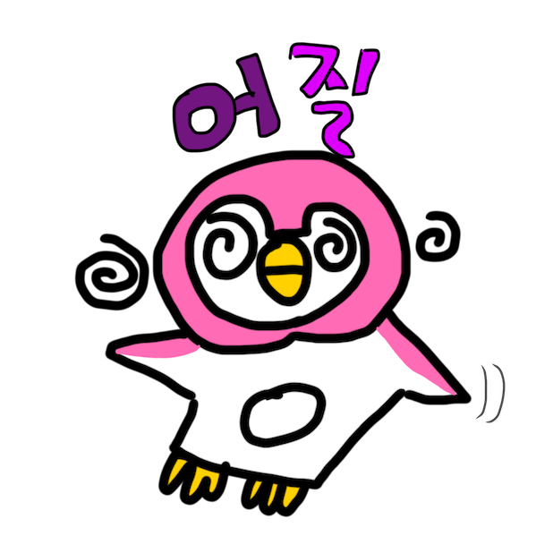
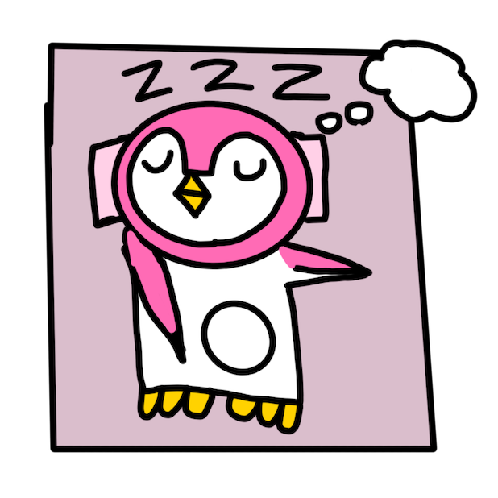
잔다뚱,어질뚱

Slide 10
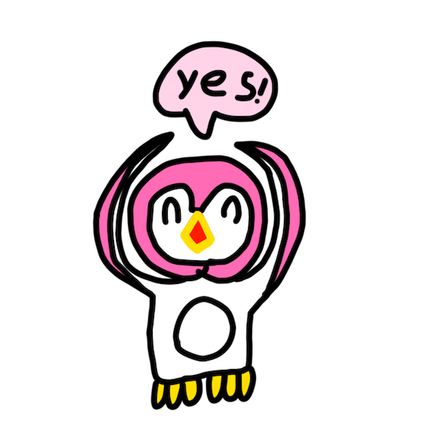
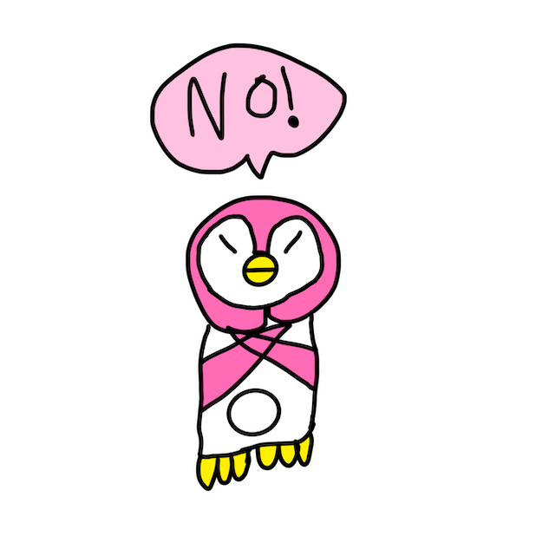
Yes뚱,No뚱

Slide 11
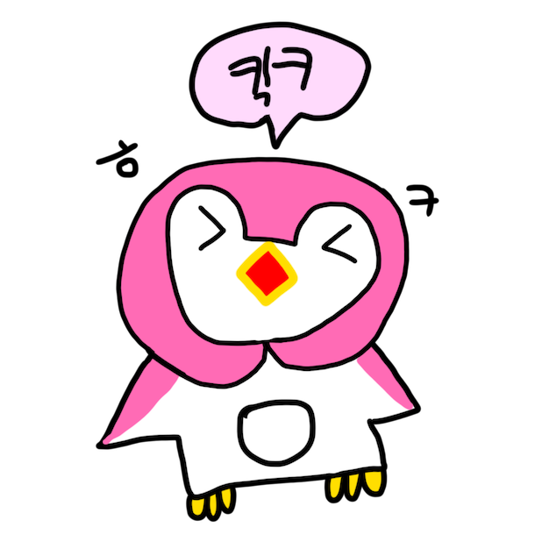
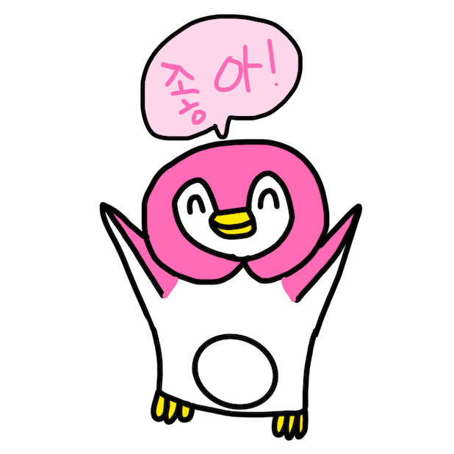
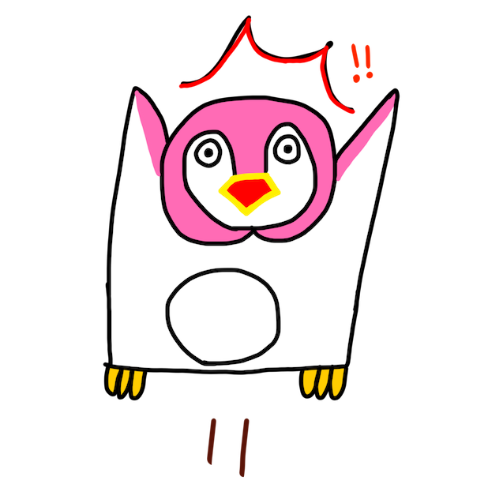
웃기다뚱, 놀랐다뚱,좋아뚱

Slide 12
뒤뚱이모티콘 장점, 단점
장점: 귀엽다!(가장큰 장점) , 이름외우기가 쉽다.(뒤뚱이모티콘)
단점: 아이폰 메시지에서만 된다…(다른폰도 할수있게 만들어 볼게요!)

Slide 13
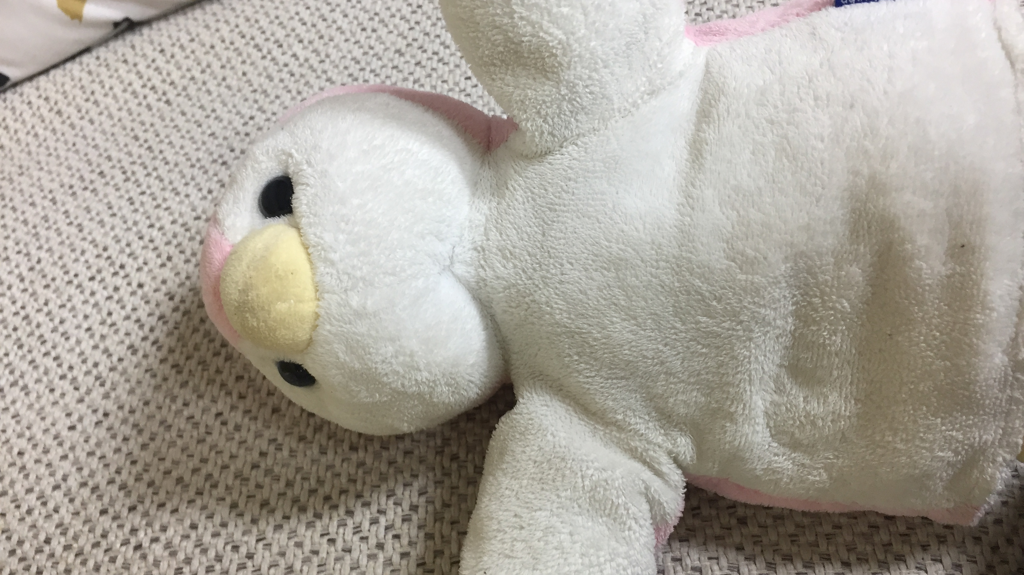
감사합니다!
참고: 서아윤이 자료 직접 만들었음

